Slide 1
Dasar Perancangan Teknik Industri
Sketsa
Muchamad Sugarindra

Slide 2
HASIL PEMBELAJARAN
Umum
Memberikan keterampilan menggunakan gambar teknik (2D dan 3D) sebagai media komunikasi standar dalam rekayasa teknik
Khusus
Memahami teknik-teknik setsa serta mampu melakukan perancangan sketsa bebas (freehand)

Slide 3
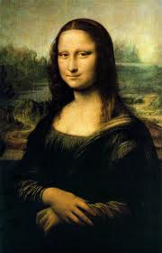
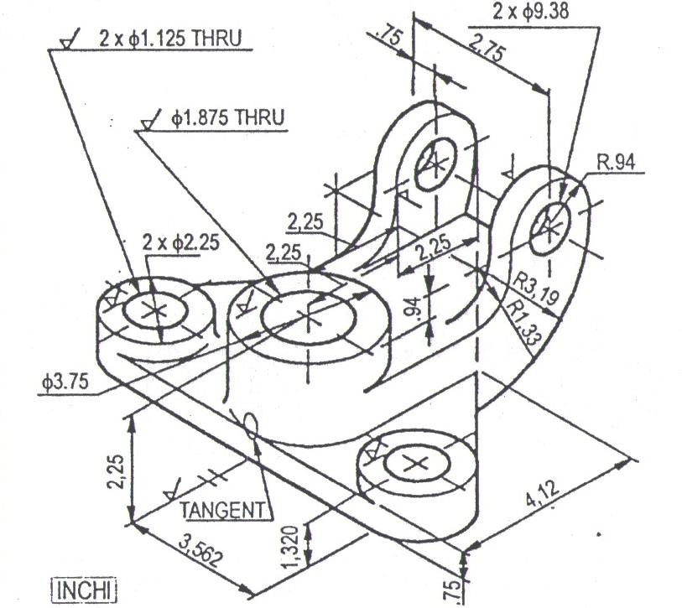
GAMBAR
Gambar menurut tujuannya di bedakan menjadi dua, yaitu gambar artistik dan gambar teknik.

Slide 4
GAMBAR TEKNIK
Gambar merupakan suatu goresan yang jelas dari suatu ide atau gagasan

Slide 5

GAMBAR TEKNIK
Gambar teknik di gunakan sebagai bahasa di kalangan orang-orang teknik.
Gambar harus bisa meneruskan keterangan-keterangan secara tepat dan objektif

Slide 6

FUNGSI GAMBAR TEKNIK
Sebagai penyampai informasi

Slide 7


FUNGSI GAMBAR TEKNIK
Dokumentasi

Slide 8
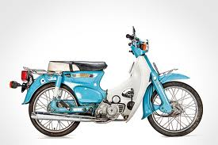
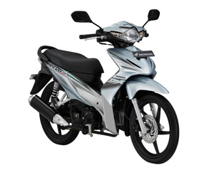
FUNGSI GAMBAR TEKNIK
Pengembangan

Slide 9
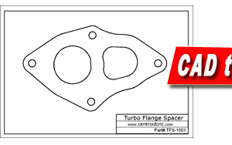
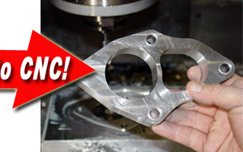
TUJUAN
Internasionalisasi gambar
Sistematika gambar
Penyederhanaan gambar
Modernisasi gambar

Slide 10
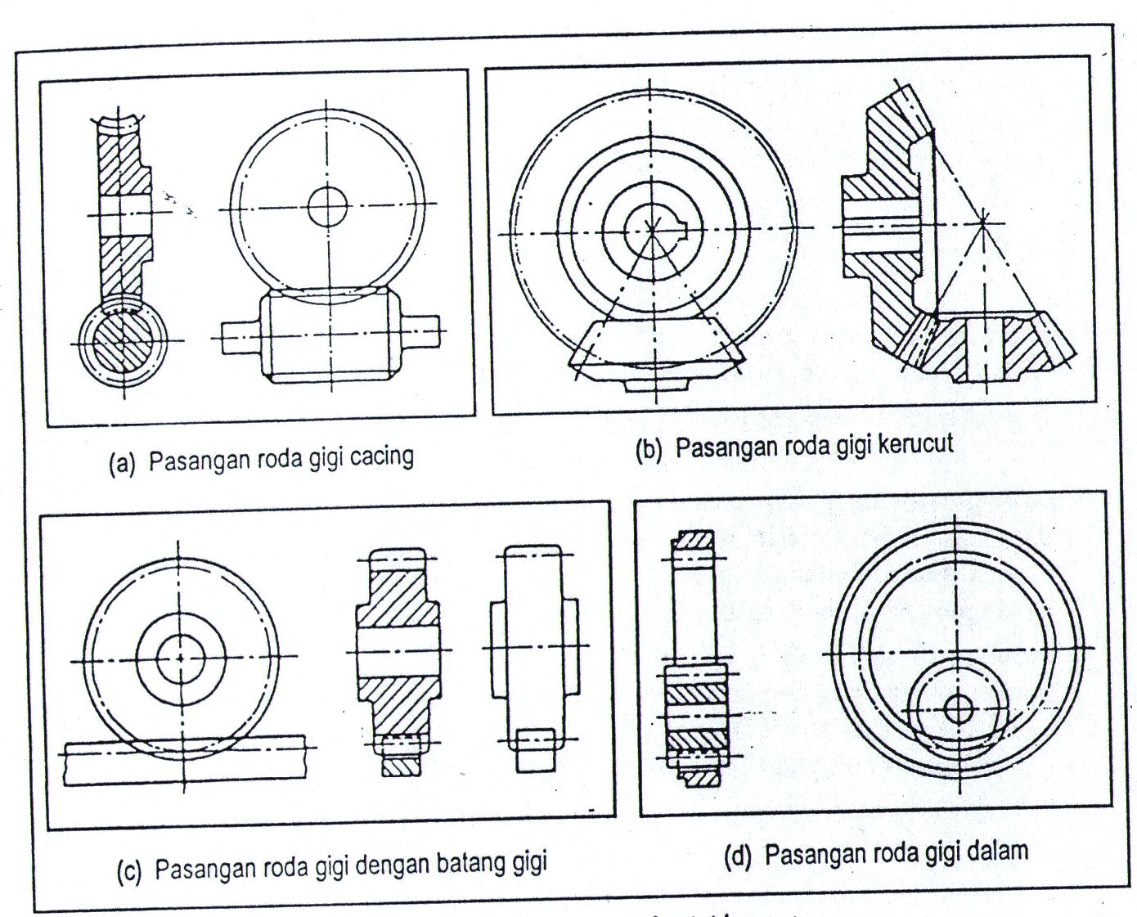
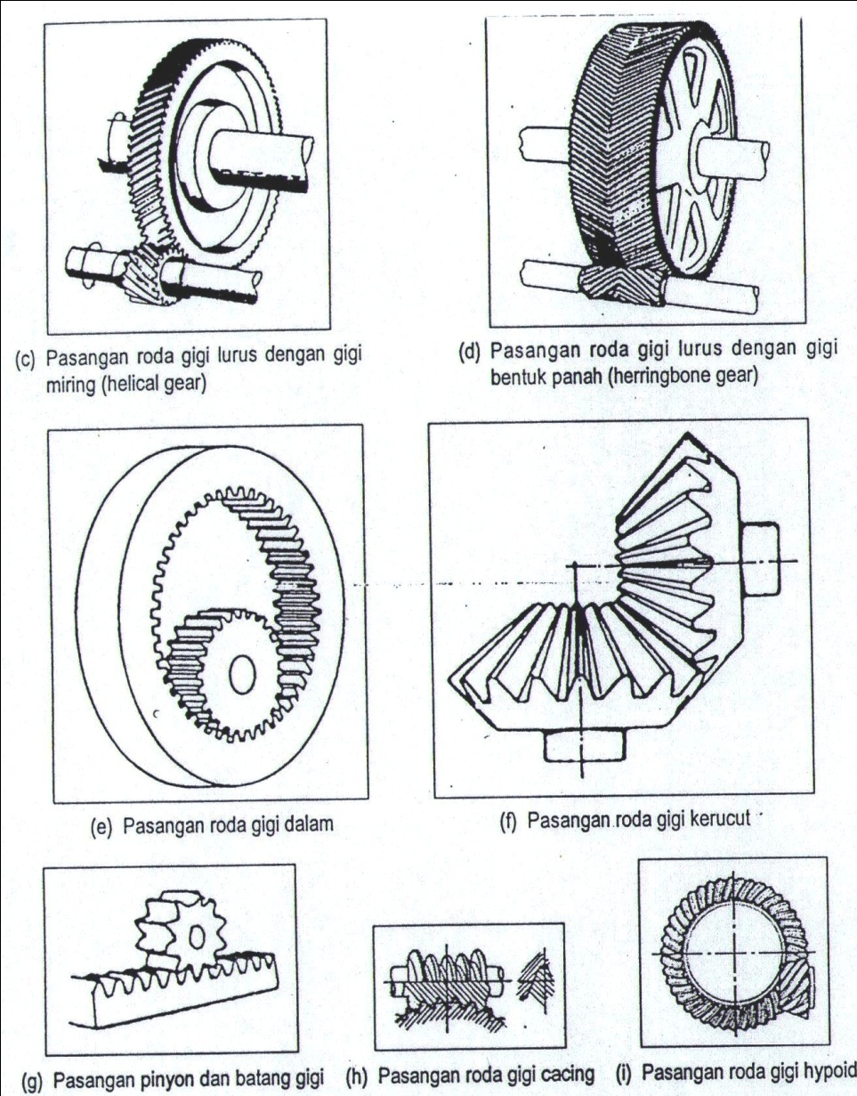
Penyederhanaan gambar

Slide 11
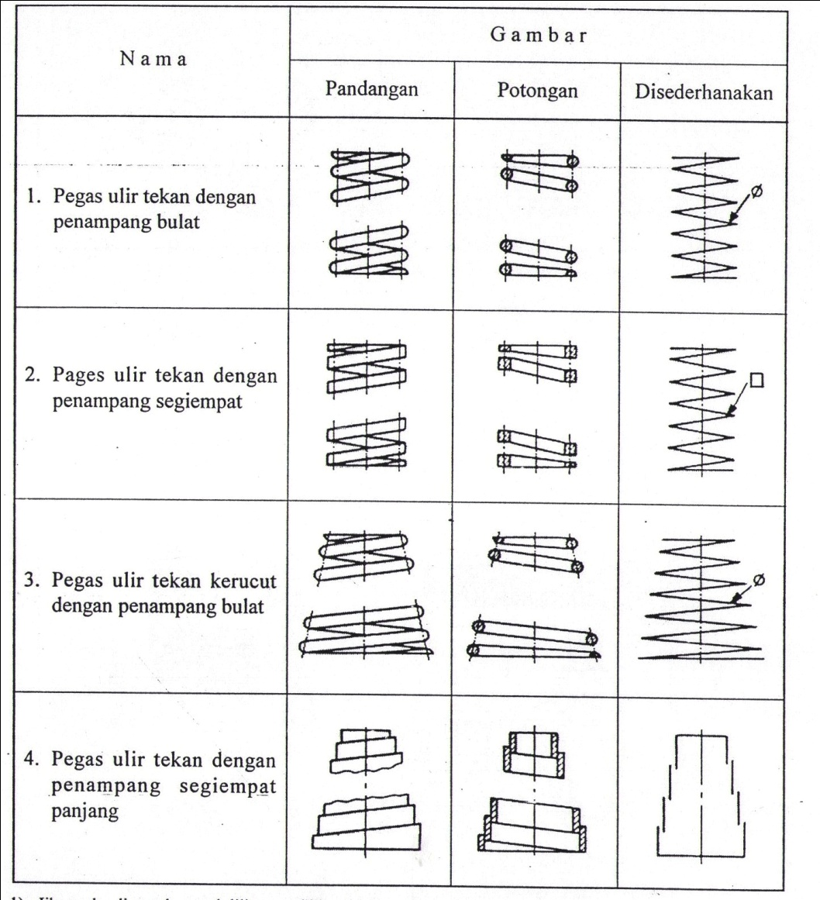
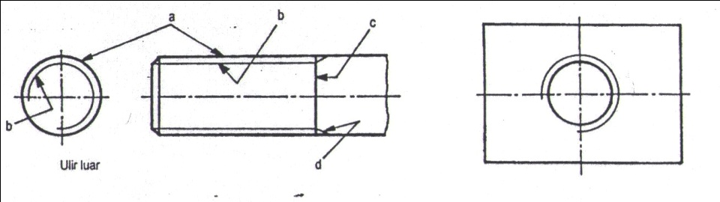

Slide 12
JENIS GARIS
Tebal | Jenis garis | keterangan | Contoh penggunaan
0,7 |  | A.Garis tebal | A1. Garis nyata (garis gambar) A2. Garis tepi
0,35 |  | B.Garis tipis (lurus/lengkung) | B1. Garis khayal suatu potongan B2. Garis ukuran B3. Garis proyeksi B4. Garis penunjuk B5. Garis arsir B6. Garis nyata darip penampang yang di putar setempat B7. Garis sumbu pendek
0,35 |  | C. Garis tipis bebas | C1. Garis batas dari suatu bagian yang dipotong bila pemotongannya tidak tepat pada garis sumbu

Slide 13
0,35 |  | D. Garis tipis zig zag | D1. Garis batas dari suatu bagian yang dipotong bila pemotongannya tidak tepat pada garis sumbu
0,5 |  | Garis gores tebal | E1.Garis nyata terhalang E2. Garis tepi terhalang
0,35 |  | Garis gores tipis | Garis nyata terhalang Garis tepi terhalang
0,35 |  | Garis gores titik tipis | G1. Garis sumbu G2. Garis simetri G3. Lintasan

Slide 14
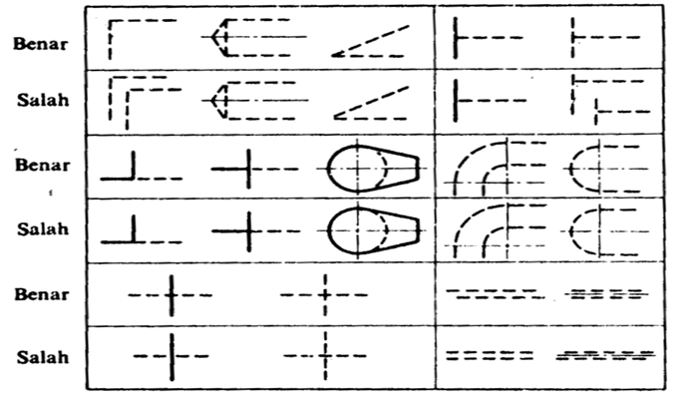

Slide 15
ALAT GAMBAR
1. Papan / meja gambar
2. Kertas gambar
3. Penggraris
4. Jangka
5. Pensil / Rapido
6. Penghapus
7. Mal / sablon
8. Busur derajat
9. Pelindung penghapus
10. Sablon huruf

Slide 16
SKETSA
Metoda untuk mengkomunikasikan ide desain secara cepat
  Dokumentasi tahap awal dalam fase perancangan
  Visualisasi bentuk suatu benda yang diimajinasikan
  Digunakan oleh berbagai pihak: eksekutif, engineers, teknisi, non-teknisi

Slide 17

3 metoda dalam membuat gambar teknik
Freehand (sketsa)
Gambar teknik
CAD

Slide 18
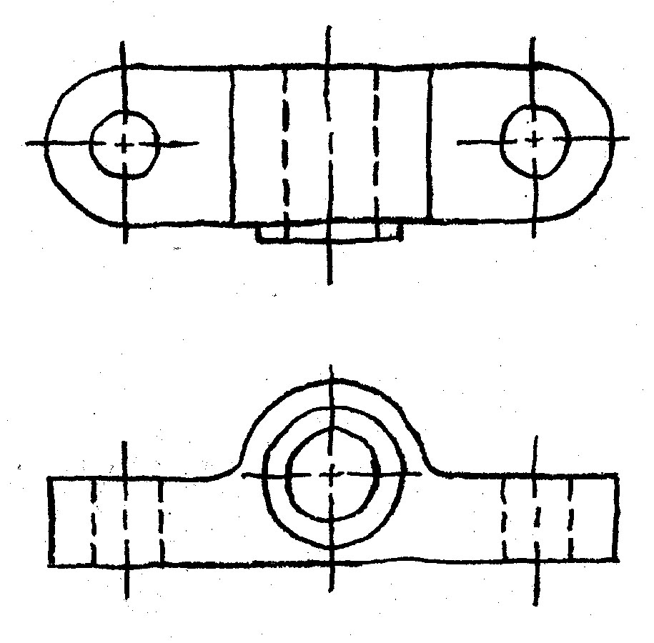
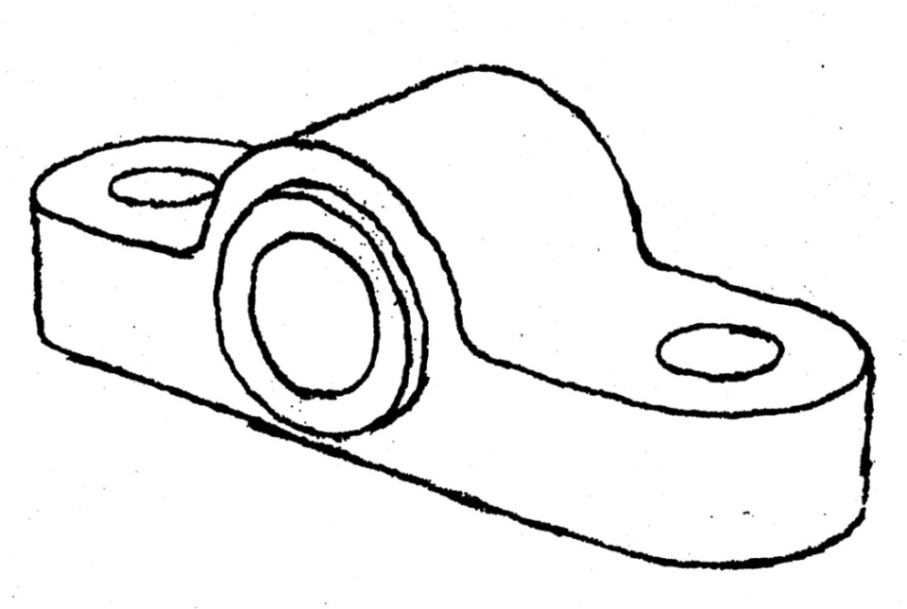
Multi view
Pictorial

Slide 19
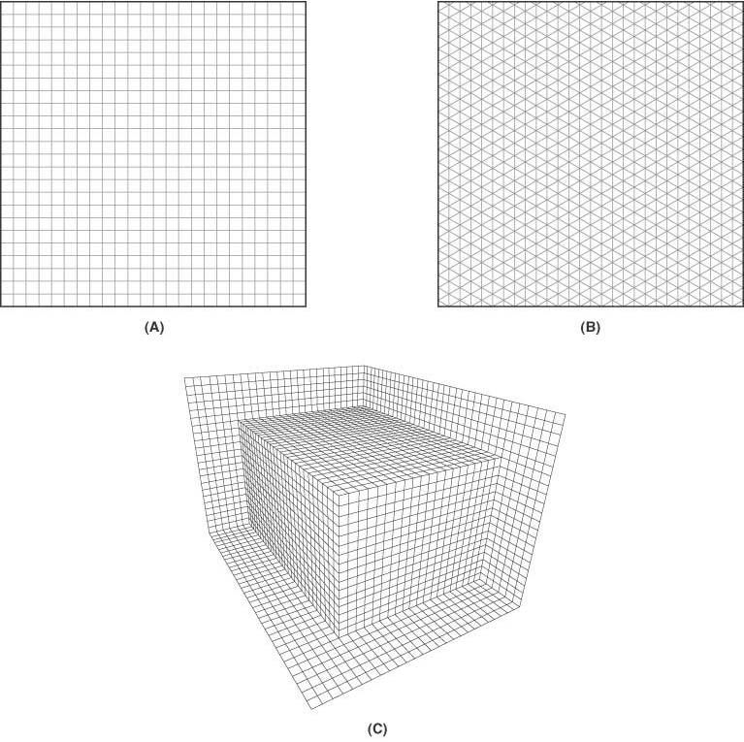
ALAT BANTU
Square grid
Isometric grid
Perspective grid

Slide 20
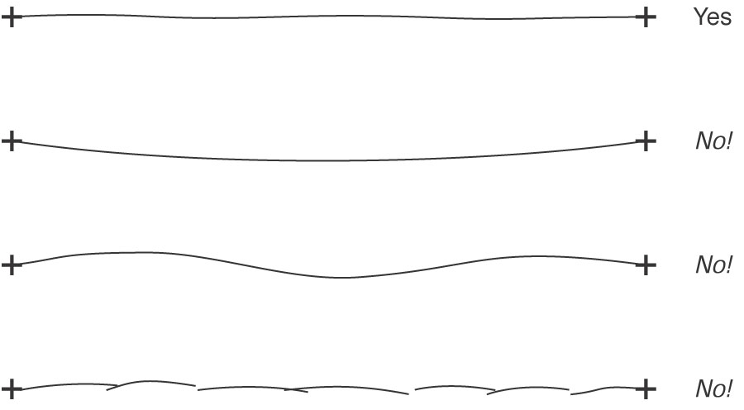
SKETSA GARIS LURUS

Slide 21
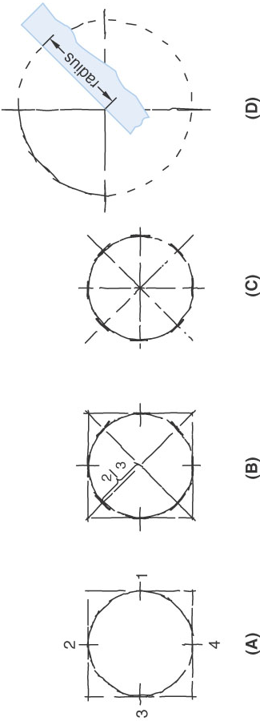
SKETSA GARIS LENGKUNG

Slide 22
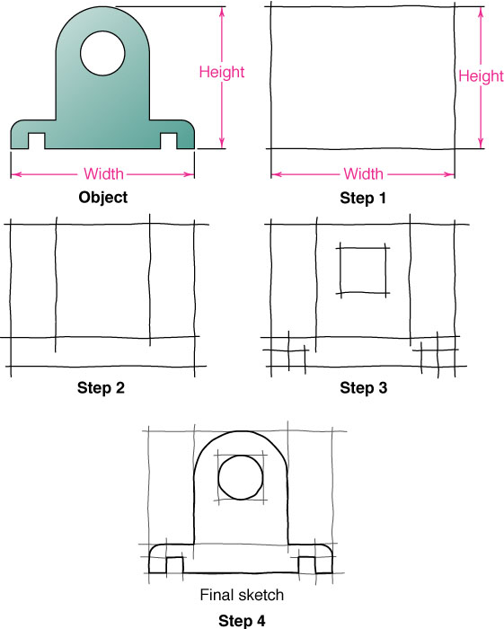
SKETSA PROPORSIONAL
Untuk membuat sketsa secara proporsional,diperlukan beberapa tahapan dan garis bantu

Slide 23
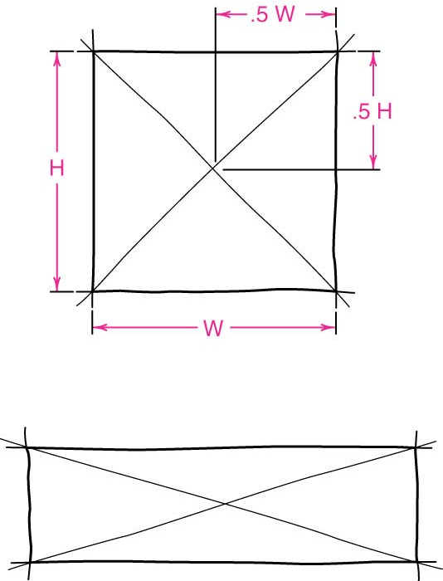
Identifikasi titik tengah

Slide 24
PROYEKSI
Gambar proyeksi adalah gambar dari suatu benda nyata atau khayalan yang dilukiskan menurut garis-garis pandangan pengamat pada suatu bidang datar

Slide 25
PROYEKSI

Slide 26
PROYEKSI PIKTORIAL
Suatu cara menampilkan gambar benda yang mendekati bentuk dan ukuran yang sebenarnya secara tiga dimensi dengan pandangan tunggal.
Juga disebut sebagai gambar ilustrasi teknik.

Slide 27
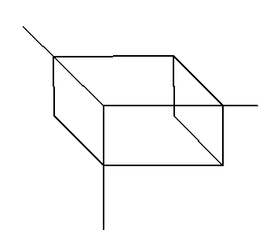
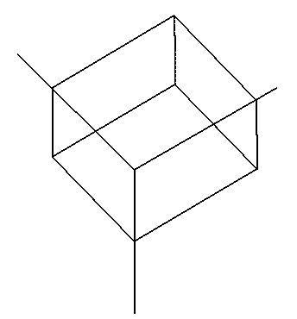
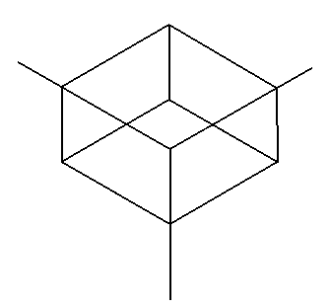
PROYEKSI PIKTORIAL
  Proyeksi aksonometri
  apabila bidang-bidang atau tepi-tepi benda dimiringkan terhadap bidang proyeksinya, sehingga tiga muka dari benda itu akan terlihat serentak
Isometri
Dimetri
Trimetri

Slide 28
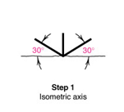
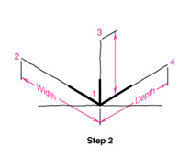
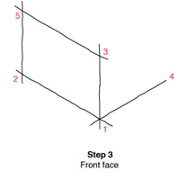
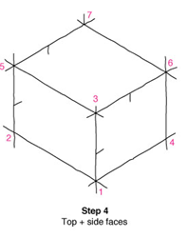
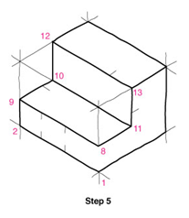
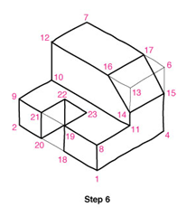
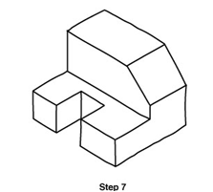
Langkah-langkah membuat gambar isometrik

Slide 29
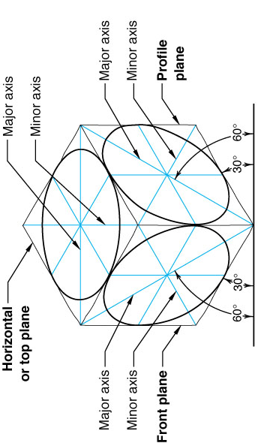
Representasi Isometrik Untuk Lingkaran

Slide 30
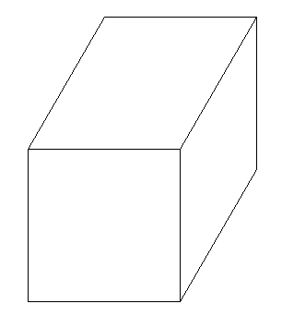
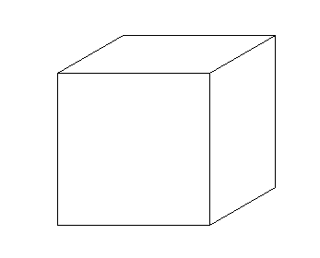
PROYEKSI PIKTORIAL
  Proyeksi miring
  Semacam proyeksi sejajar, tetapi dengan garis-garis proyeksinya miring terhadap bidang proyeksinya. Pada proyeksi ini bendanya dapat diletakkan sembarang, tetapi biasanya permukaan depan dari benda diletakkan sejajar dengan bidang proyeksi vertikal
Cabinet
Cavalier

Slide 31
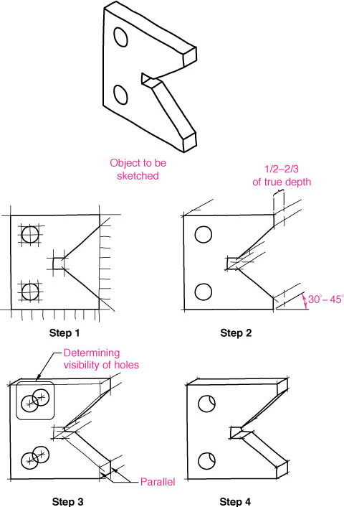
Langkah-langkah menyusun Sketsa Oblique / miring

Slide 32
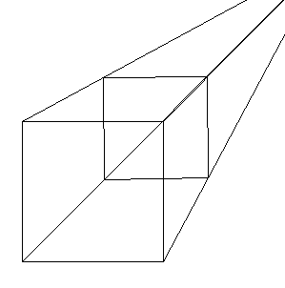
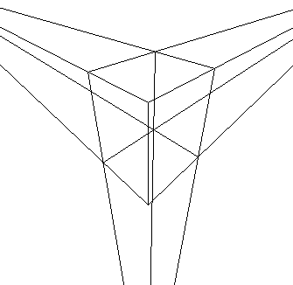
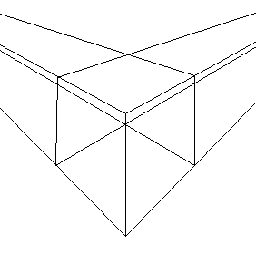
PROYEKSI PIKTORIAL
Proyeksi perspektif: jika antara benda dan titik penglihatan tetap, diletakkan sebuah bidang vertikal atau bidang gambar, maka pada bidang gambar ini akan terbentuk bayangan dari benda tersebut
Perspektif 1 titik
Perspektif 2 titik
Perspektif
3 titik

Slide 33
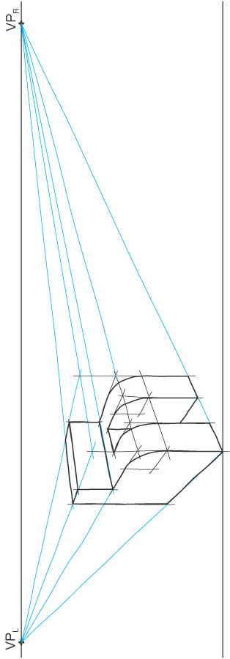

Slide 34
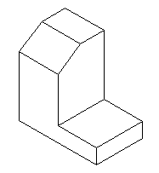
PROYEKSI ORTOGONAL
Digunakan untuk memberikan informasi yang lengkap dan tepat dari suatu benda tiga dimensi
A
D
S

Slide 35
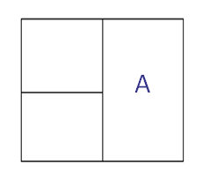
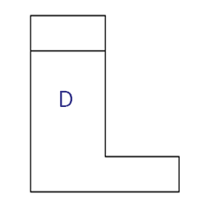
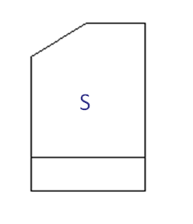

Slide 36
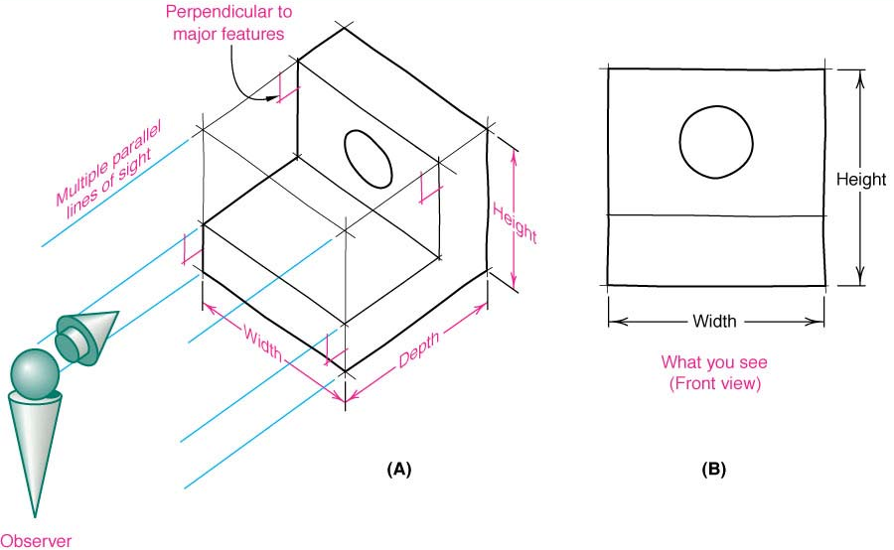

Slide 37
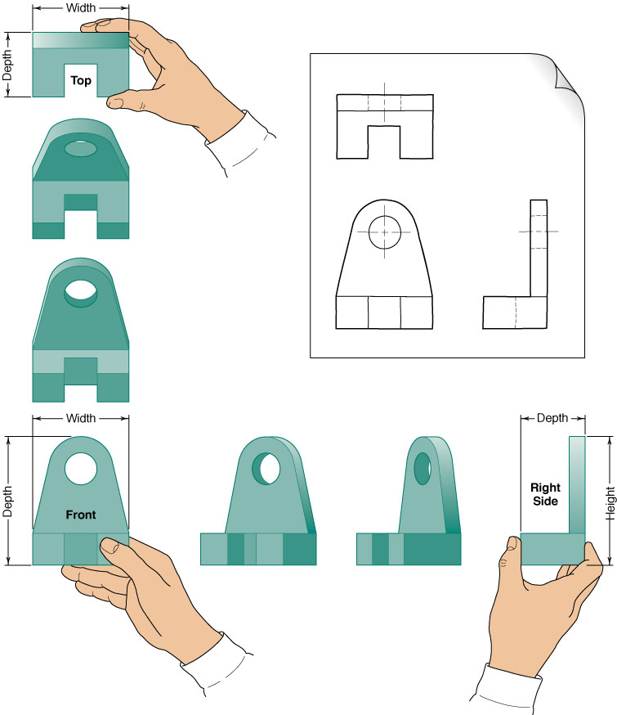

Slide 38
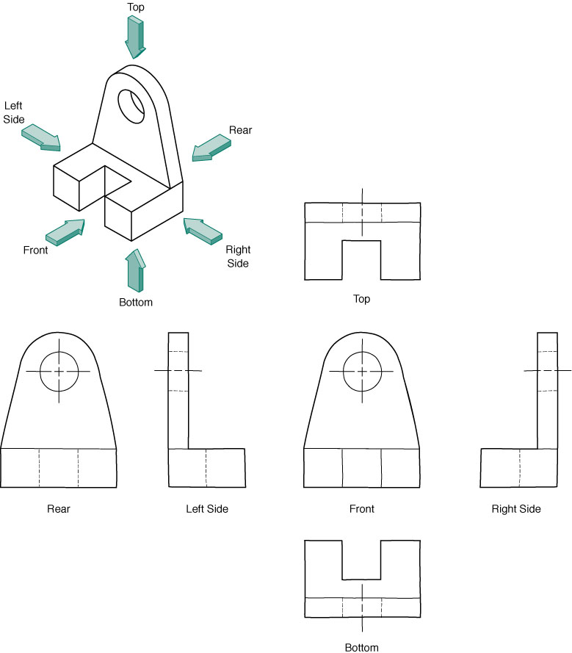

Slide 39
PROYEKSI KUADRAN III
I
II
III
IV

Slide 40
PROYEKSI KUADRAN I
I
II
III
IV

Slide 41
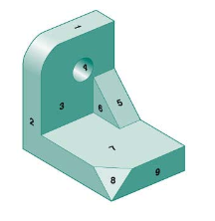
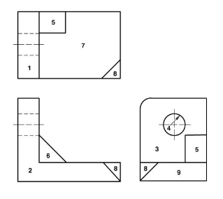

Slide 42
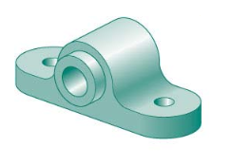

Slide 43
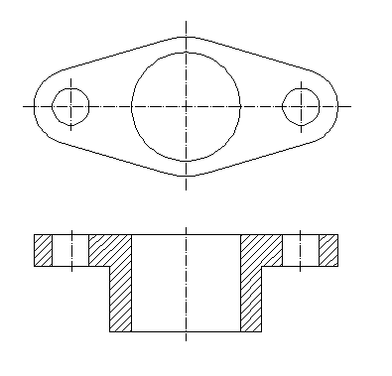
Potongan
Untuk menggambarkan benda yang tidak nampak secara langsung

Slide 44
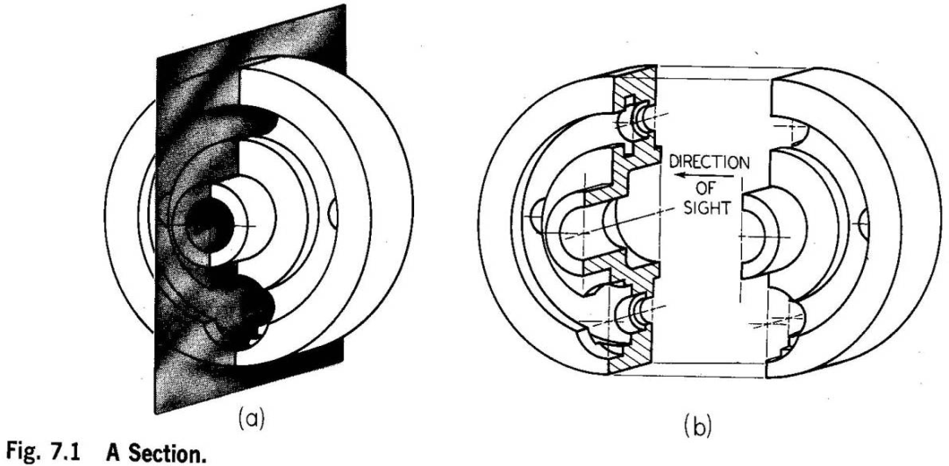
POTONGAN PENUH

Slide 45
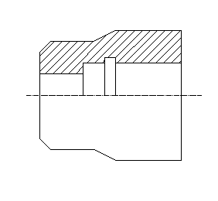
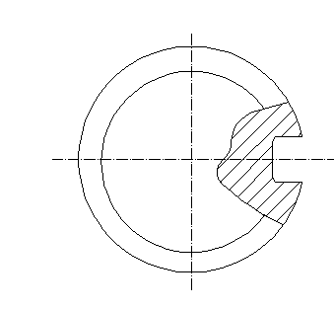
Jenis potongan
Potongan setengah
Potongan sebagian

Slide 46

POTONGAN SEPARUH

Slide 47

POTONGAN MELONCAT

Slide 48

POTONGAN MELONCAT

Slide 49
Beberapa benda atau bidang yang tidak boleh di potong
Poros dan pasak
Bola pejal
Pena tirus
Sirip atu rusuk penguat
Ruji roda
Paku keling

Slide 50
Arsiran
Digambar dengan garis tipis sejajar dengan kemiringan 45⁰ terhadap garis sumbu atau garis benda, jarak di sesuaikan dengan bidang arsiran (2-5 mm) dan sama jarak antarnya
Untuk benda yang sama, arah arsiran sama
Untuk bagian yang berbeda / berdampingan arsiran harus di bedakan (jarak arsiran atau arah kemiringan)
Untuk bidang yang luas dapat di gambarkan arsiran, hanya sepanjang garis batas benda
Pada potongan meloncat, garis arsiran lebih baik di geser

Slide 51


Slide 52
PEMBERIAN UKURAN
Dimensi di berikan untuk mendefinisikan ukuran dan tempat yang tepat untuk bentuk suatu benda.
Ukuran – ukuran utama yaitu ukuran yang menentukan bantuk khas atau fungsi benda yang harus ditempatkan pada pandangan atau potongan yang memberikan bentuk benda kerja paling jelas

Slide 53


Contoh

Slide 54
Ketentuan pemberian ukuran
Tinggi angka ukuran 3.5 mm
Celah 1 mm di berikan di tempat garis perpanjangan bertemu dengan garis tepi bendanya
Kelebihan garis batas ukuran 2 mm
Ekor anak panah 2 mm
Jarak garis ukuran terhadap garis benda 8 – 10 mm
Jarak antara tiap baris ukuran lebih dari 6 mm
Apabila tidak memungkinkan tanda panah dapat di ganti dengan titik atau garis
Perbandingan lebar dan panjang anak panah 1:3 (1 lebar, 3 panjang)

Slide 55




Cara penunjukan ukuran
Ukuran Seri
Ukuran gabungan
Ukuran Berurutan
Ukuran Paralel

Slide 56


Ukuran Koordinat
Contoh

Slide 57


Tidak Di Sarankan
Di Sarankan

Slide 58
Dasar Perancangan Teknik Industri
KONSTRUKSI GEOMETRI
Muchamad Sugarindra

Slide 59
Umum
Memberikan keterampilan menggunakan gambar teknik (2D dan 3D) sebagai media komunikasi standar dalam rekayasa teknik
Khusus
Memahami geometri teknik ,sistem koordinat dan entitias geometri dalam perancangan teknik

Slide 60

KOORDINAT KARTESIUS

Slide 61

KOORDINAT KARTESIUS 3 D

Slide 62

KOORDINAT POLAR

Slide 63


ABSOLUT VS RELATIF

Slide 64

KOORDINAT WORLD VS LOCAL

Slide 65


Slide 66


Slide 67

Memotong Garis Tegak Lurus

Slide 68


Slide 69


Slide 70



Slide 71

Gambar dalam
proyeksi isometri
Ukuran bebas
namun
proporsional

Slide 72

TUGAS GAMBAR SKETSA
Gambar dalam
Proyeksi kuadran III
Ukuran bebas
namun
proporsional

Slide 73
Buatlah proyeksi isometri dalam kubus dengan diameter 50 mm
Buatlah kubus dengan proyeksi isometri dengan ukuran 50 x 50 x 50
Notes:
dalam

Slide 74


